Slide 1
قسم اللغة العربية
الصف الرابع الابتدائي
مراجعة الجملة الاسمية والفعلية
قواعد نحوية

Slide 2
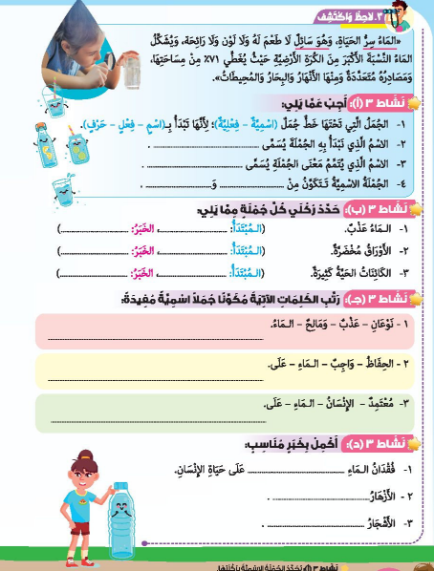

Slide 3
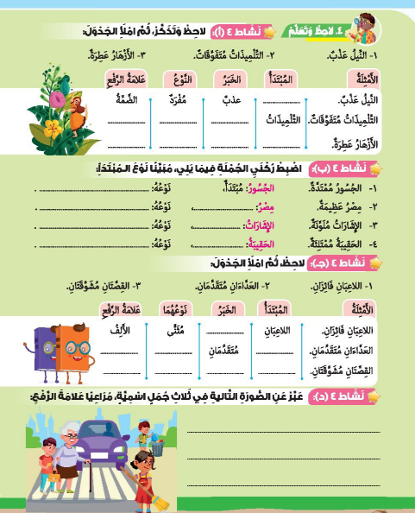

Slide 5
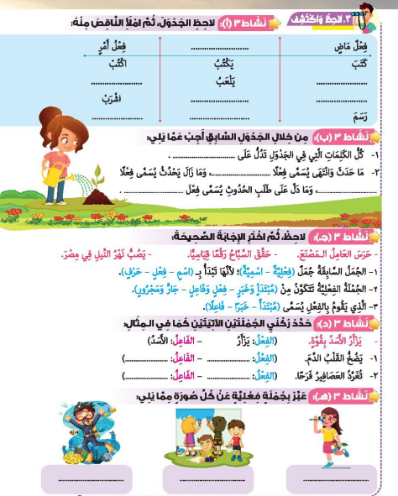

Slide 6
